Slide 1
Templates
Im Dashboard
Formatierung der ausgegebenen Daten
Bedingter Einsatz von States und Attributen
Maximale Freiheit bei der Gestaltung
In Automatisierungen
Datenimport
MQTT ➔ Topic/Payload in Sensorstate/Attribute
Definition von eigenen Sensoren
Template-Sensor

Slide 2

Einstiegsvideo

Slide 3
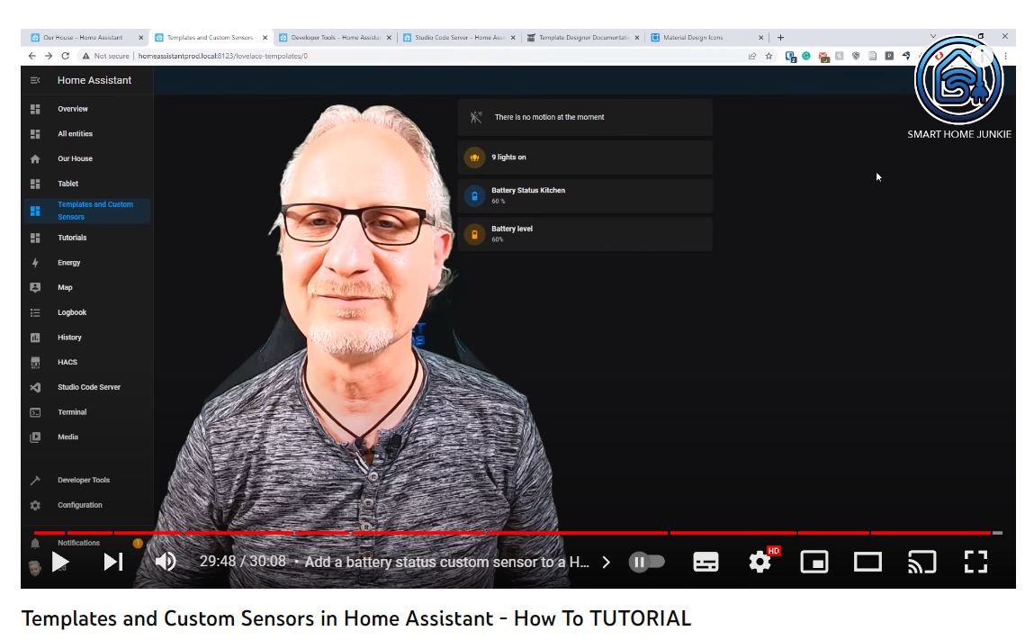
Smart Home Junkie

Slide 4

Smart Home Makers

Slide 5
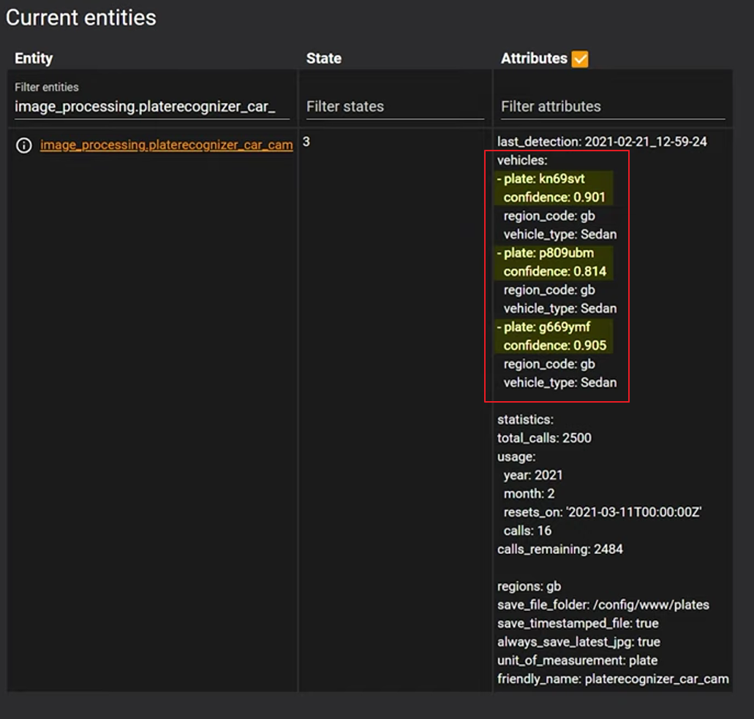
Beispiel-Entity
Daten auslesen
Daten formatieren
Als Trigger verwenden
Eigenen Template-Sensor erzeugen
Attribut auf Entity mappen
…

Slide 6
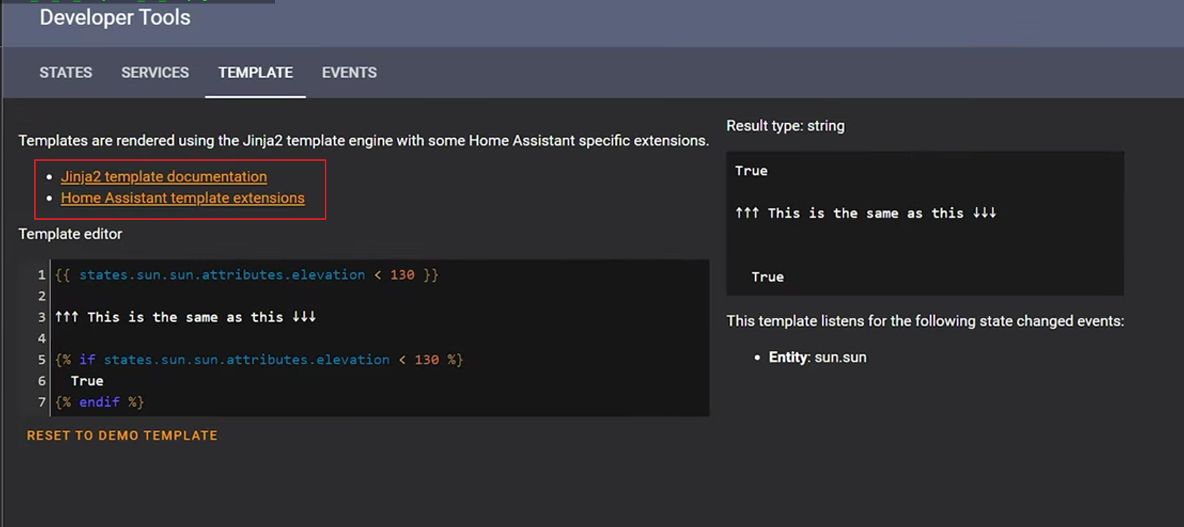
Interaktive Entwicklung

Slide 7
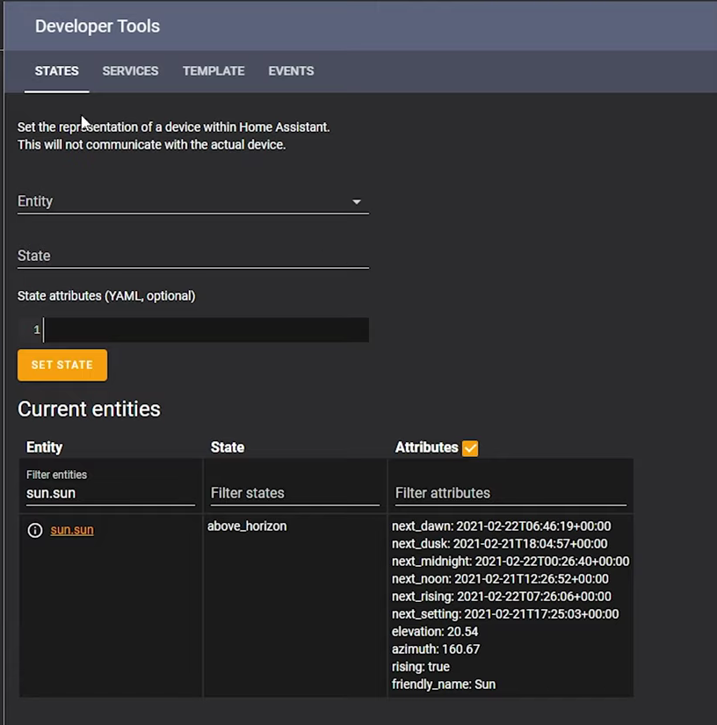
Mit States aus Developer-Tools

Slide 8
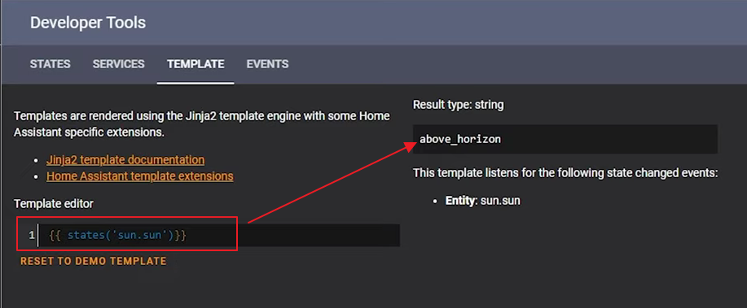
State auslesen
Jedes Entity hat einen State

Slide 9
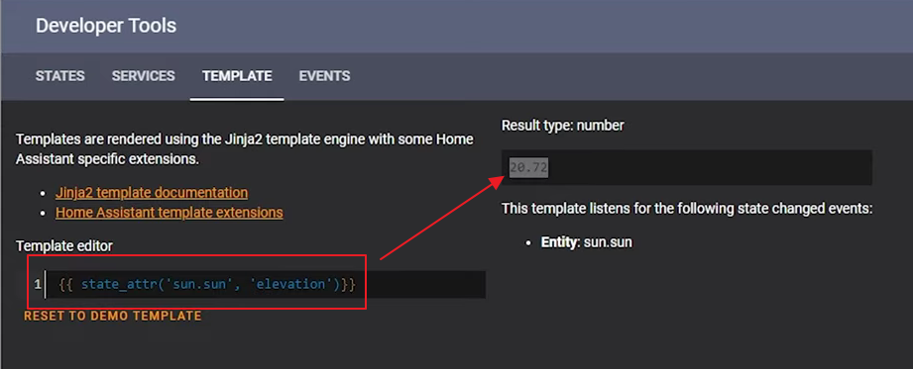
Attribut auslesen
Entity kann mehrere Attribute haben

Slide 10
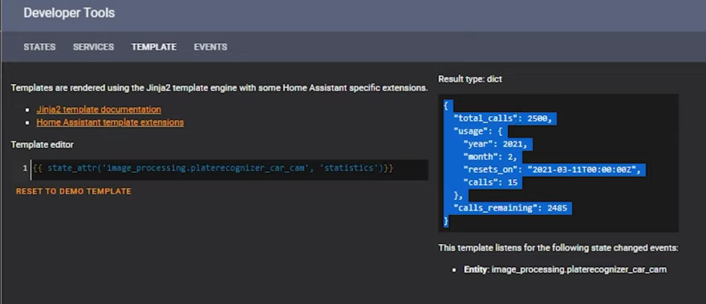
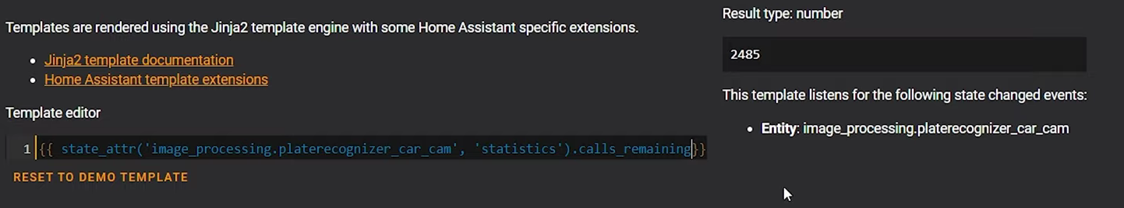
Attribut kann JSON-Objekt sein
Zugriff über Dot-Notation

Slide 11
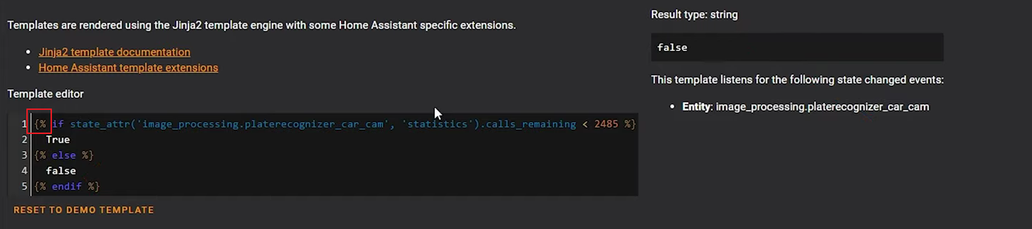
Statements beginnen mit {%
false gehört False

Slide 12
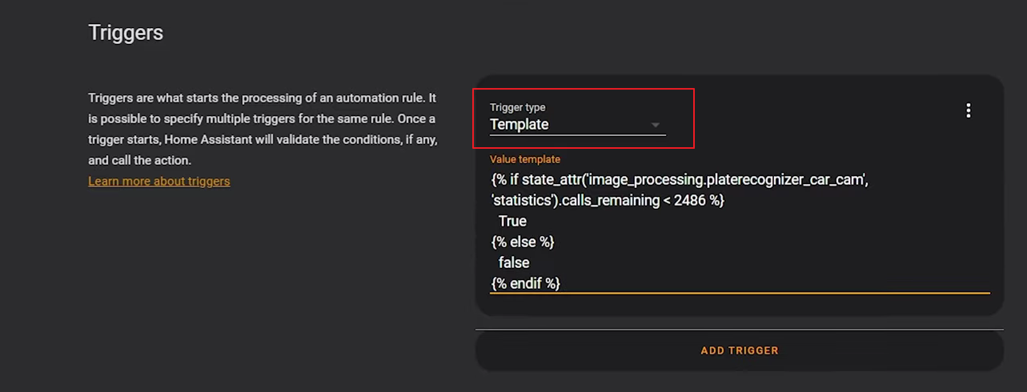
Verwendung in Automations
In Template-Trigger

Slide 13
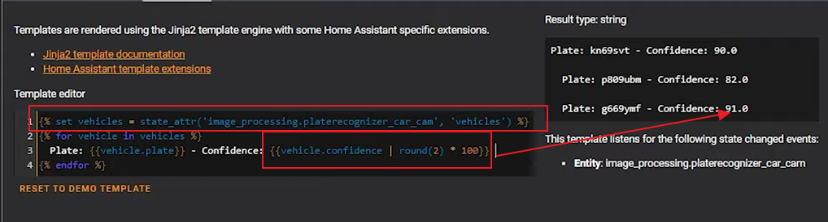
set, for und Pipes

Slide 14
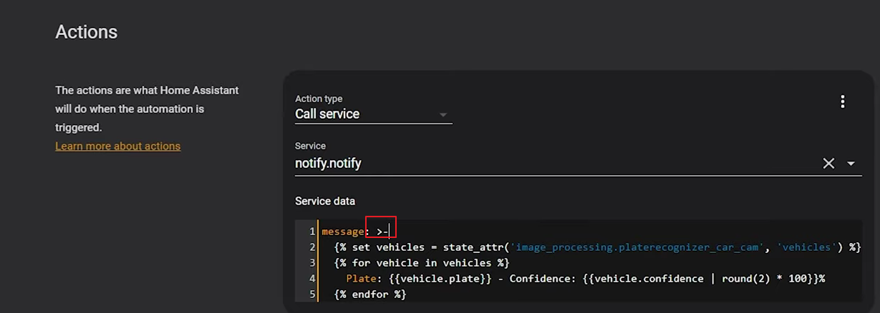
Verwendung in Notification
Einrückung beachten

Slide 15
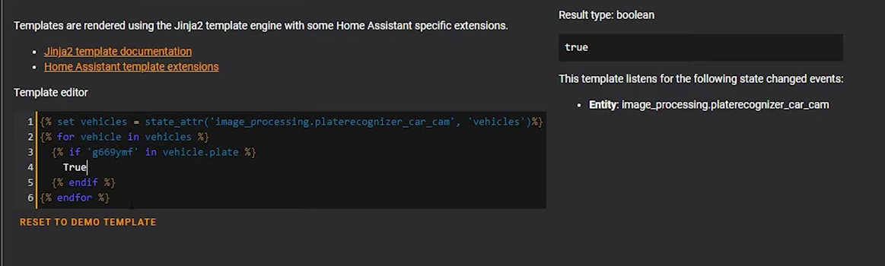
Verwendung in Template-Sensor
Template entwickeln

Slide 16
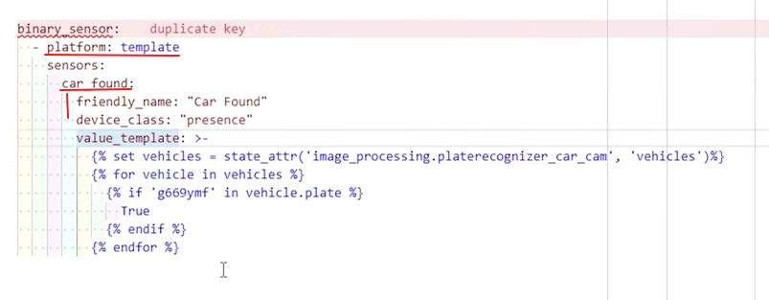
In config.yaml Sensor anlegen

Slide 17
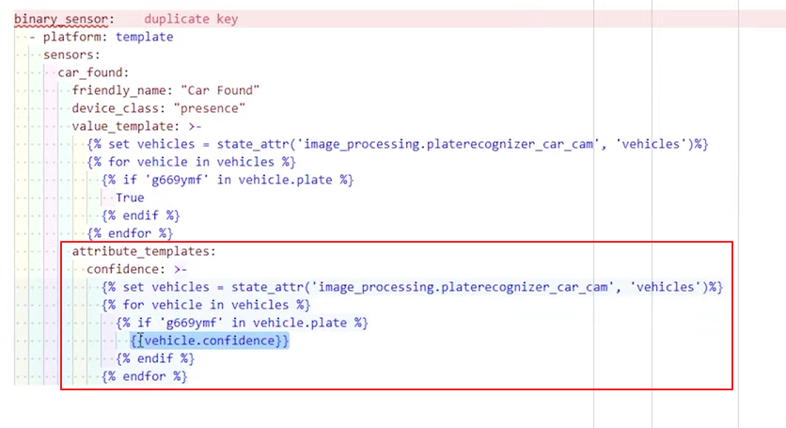
Um Attribut erweitern

Slide 18
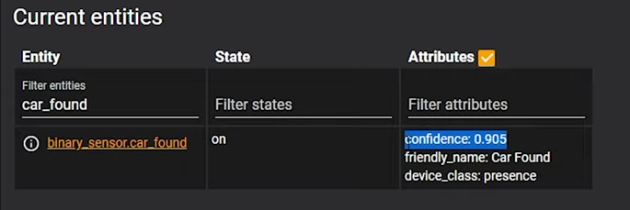
Ergebnis

Slide 19
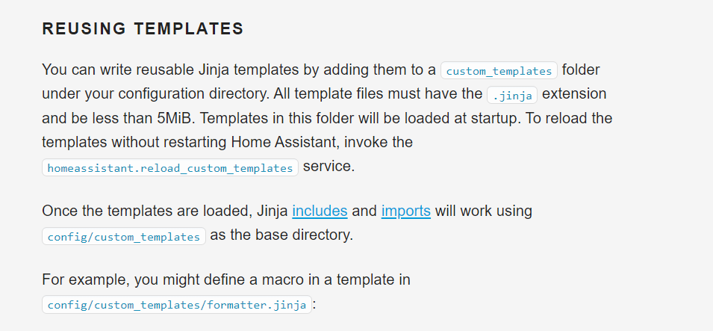
Seit 2023.4 ➔ Macros
DRY
Immer wiederkehrenden YAML-Code vermeiden

